Slide 1
GSE1456 Meme Kanseri Gen İfadesi Analizi
Gen Analizleri ve Makine Öğrenmesi ile ER Durumu Sınıflandırması
Ata Baş — 23011091 Yusuf Emir Altınkaynak — 22011057
BLM3810 Biyoenformatiğe Giriş · Yıldız Teknik Üniversitesi · Mayıs 2026

Slide 2
Sunum Planı
1
Projenin Amacı
6
WGCNA — Gen Co-expression Ağları
2
Veri Seti — GSE1456
7
GO Enrichment Analizi
3
Veri Ön İşleme ve Normalizasyon
8
Makine Öğrenmesi ile Sınıflandırma
4
Diferansiyel Gen İfadesi (DGE)
9
Sonuçlar ve Tartışma
5
Survival Analizi ve Cox Regresyonu
BLM3810 Biyoenformatiğe Giriş · GSE1456
2

Slide 3
Projenin Amacı
"Sadece gen aktivite ölçümlerine bakarak tümörün ER+ mi ER− mi olduğunu tahmin edebilir miyiz?"
Östrojen Reseptörü (ER) Nedir?
Analiz Akışı
ER+ (pozitif): hormon tedavisine iyi yanıt verir
ER− (negatif): farklı tedavi, genellikle daha agresif seyir
ER durumu → tedavi kararı ve prognoz üzerinde doğrudan etkili
Veri Ön İşleme
CEL → RMA → HVG-3000
↓
DGE Analizi
46 anlamlı gen
Proje Hedefleri
↓
→ Ham CEL verisini normalize edip gen sembollerine çevirmek
→ DGE, survival, WGCNA ve GO analizleri uygulamak
→ ML ile ER durumunu %89+ doğrulukla sınıflandırmak
→ Farklı özellik seçim stratejilerini karşılaştırmak
Survival & Cox
S100A9: HR = 2,33
↓
WGCNA & GO
17 modül, red modülü
↓
Makine Öğrenmesi
%89,3 doğruluk
BLM3810 Biyoenformatiğe Giriş · GSE1456
3

Slide 4
Veri Seti — GSE1456
NCBI Gene Expression Omnibus
GEO Accession
GSE1456
ER Etiket Stratejisi
Hastalık
Meme kanseri — invaziv tümör dokusu
1. Molecular subtype alanı:
Luminal A/B → ER+, Basal/ERBB2 → ER−
2. Belirsiz örnekler:
ESR1 gen ifadesi medyan eşiğiyle atandı
Doğruluk kontrolü:
ESR1, DGE'de ER+'nin en yüksek geni →
etiketleme biyoloji ile uyumlu
Platform
Affymetrix HG-U133A (GPL96) — Mikroçip
Kohort
Karolinska Hastanesi, İsveç, 1994–1996
Ham format
CEL dosyaları (optik yoğunluk ölçümleri)
Toplam örnek
159 tümör
ER+ (pozitif)
92 hasta — %57,9
Proje Gereksinimlerine Uygunluk
ER− (negatif)
67 hasta — %42,1
✔ En az 2 karşılaştırılabilir sınıf
✔ Kanser evresi etiket olarak seçilmedi
✔ Survival time-event metadata mevcut
✔ NCBI GEO'dan ham formatta indirildi
Survival bilgi
Relapse-free: süre (yıl) + olay (nüks)
BLM3810 Biyoenformatiğe Giriş · GSE1456
4

Slide 5
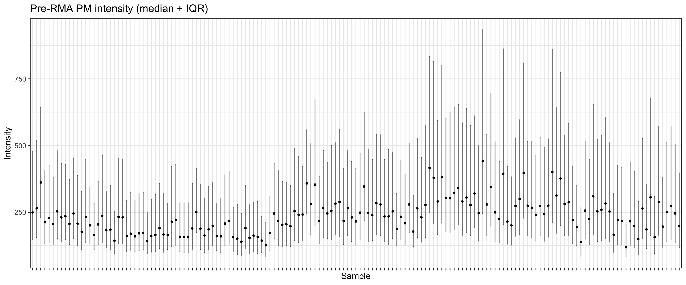
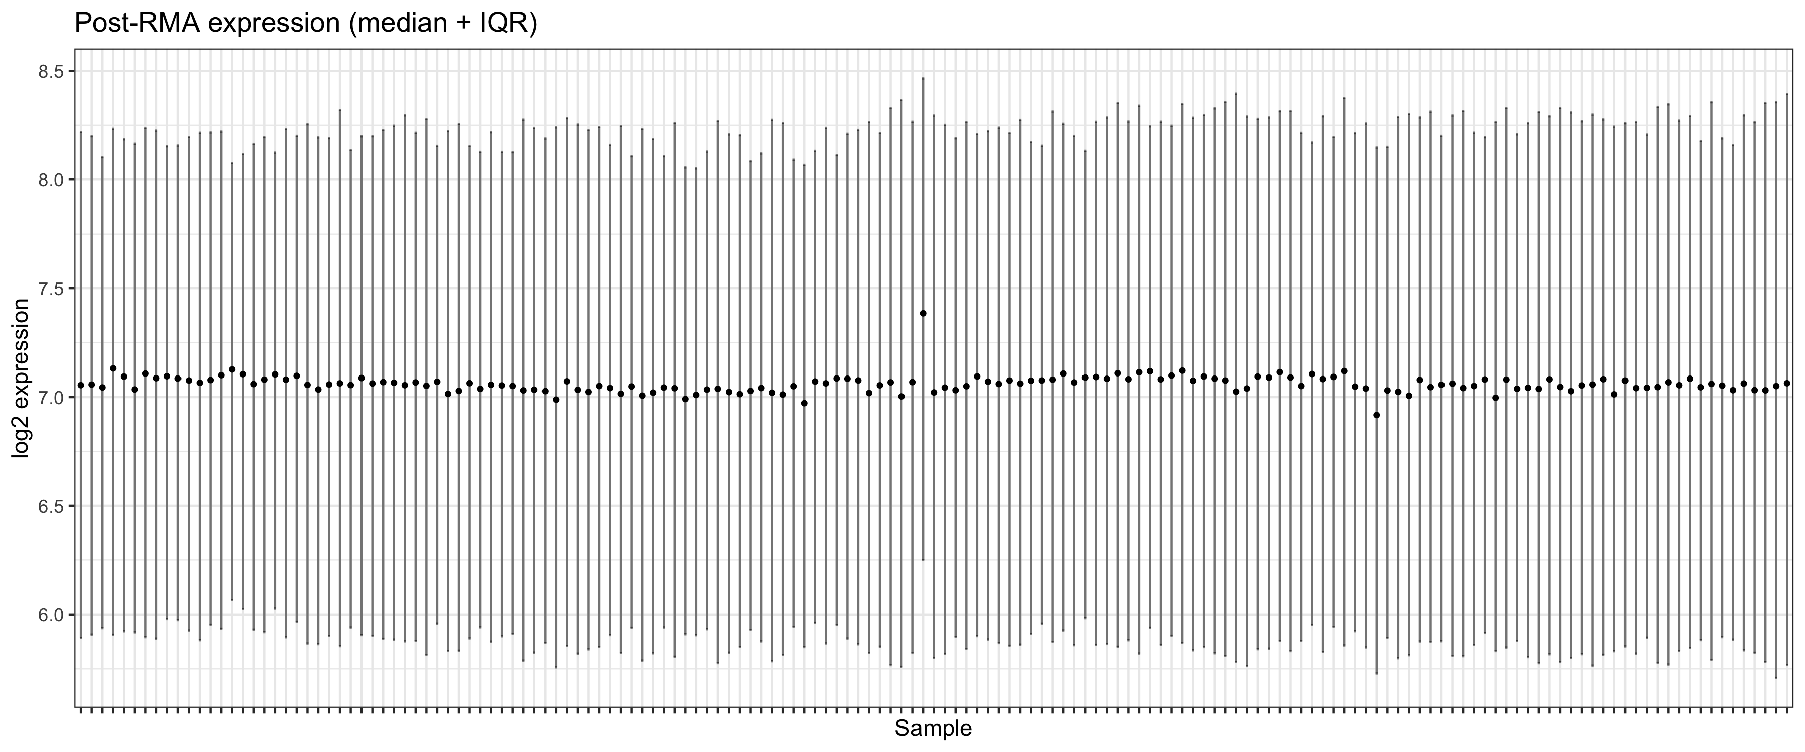
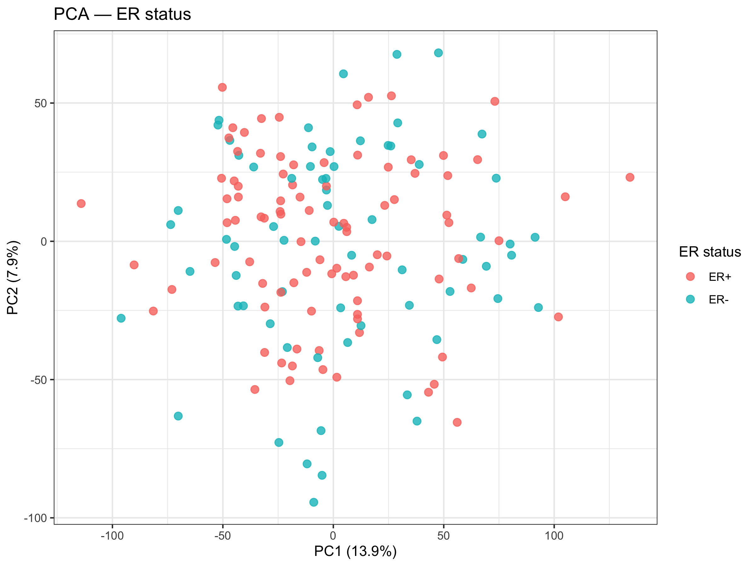
Veri Ön İşleme ve Normalizasyon
Ham CEL → RMA normalizasyonu → Gen sembolü → HVG-3000
CEL Dosyaları
▶
RMA Normalizasyon
▶
Gen Sembolü
▶
HVG-3000
▶
ER Etiketi
RMA öncesi
RMA sonrası
PCA — ER grupları
159 hasta · 13.631 gen · Seed: 42 (tekrarlanabilirlik)
RMA normalizasyonu: örnekler arası teknik varyasyonu giderir
Top-3000 HVG seçimi: varyans sıralamasına göre — düşük varyasyonlu genler ayırt edici bilgi taşımaz
HVG eşiği: varyans-sıra grafiğinde kırmızı kesik çizgiyle gösterildi
BLM3810 Biyoenformatiğe Giriş · GSE1456
5

Slide 6
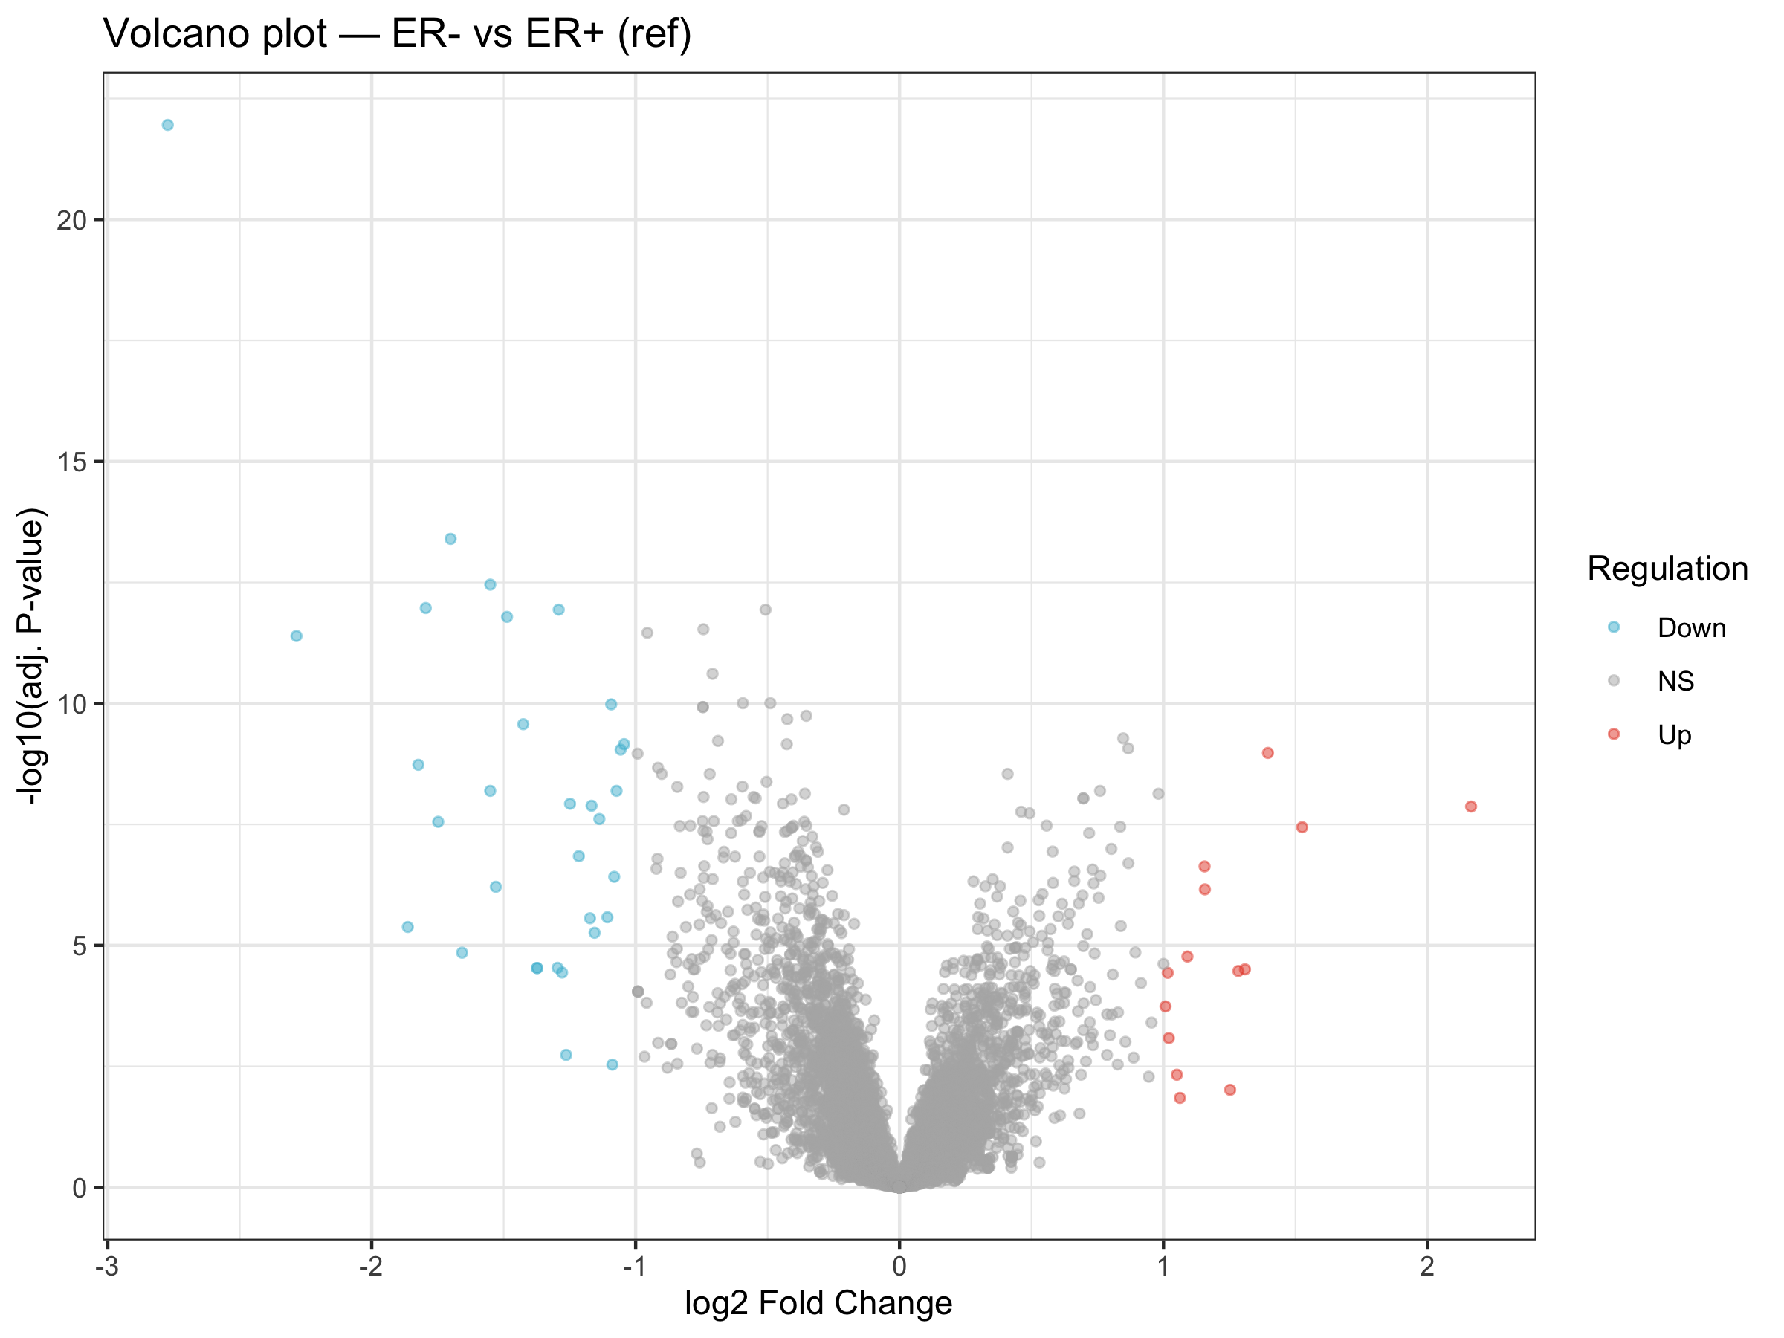
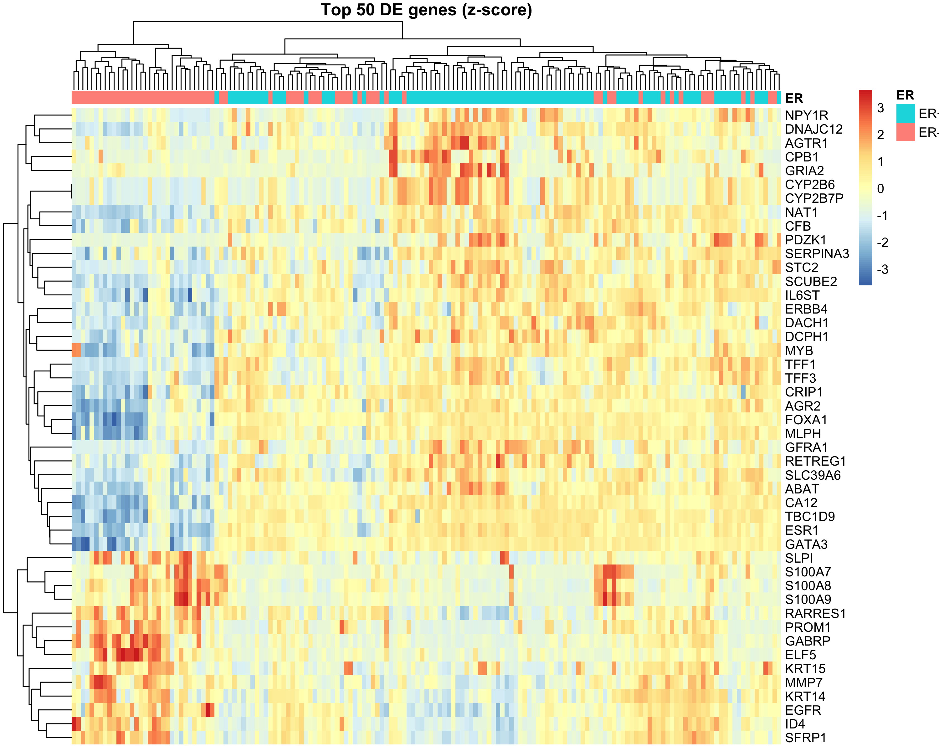
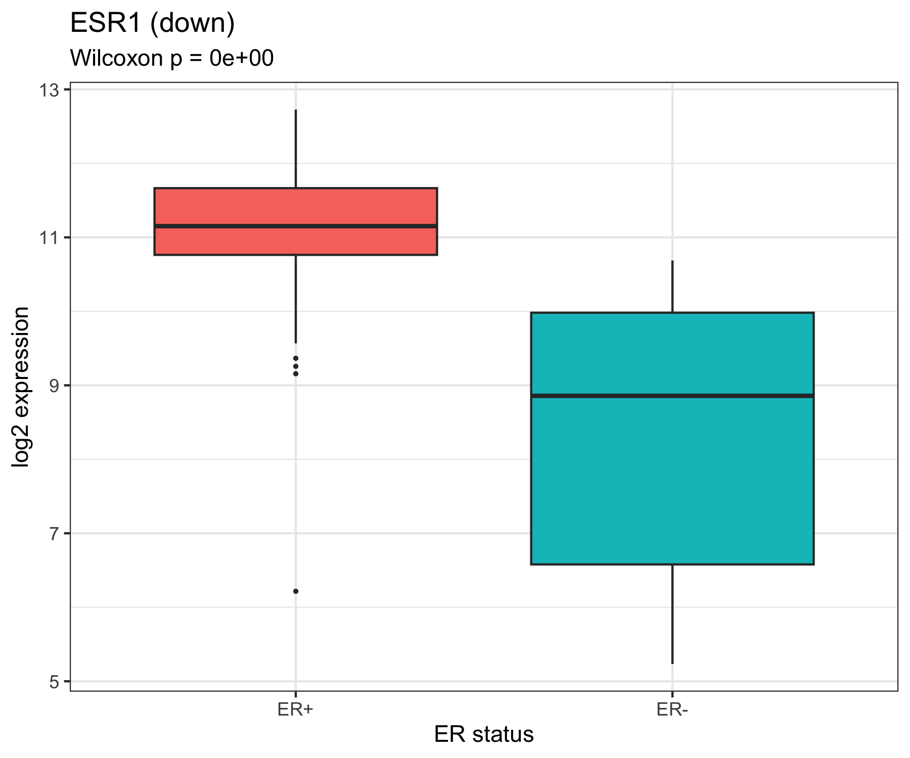
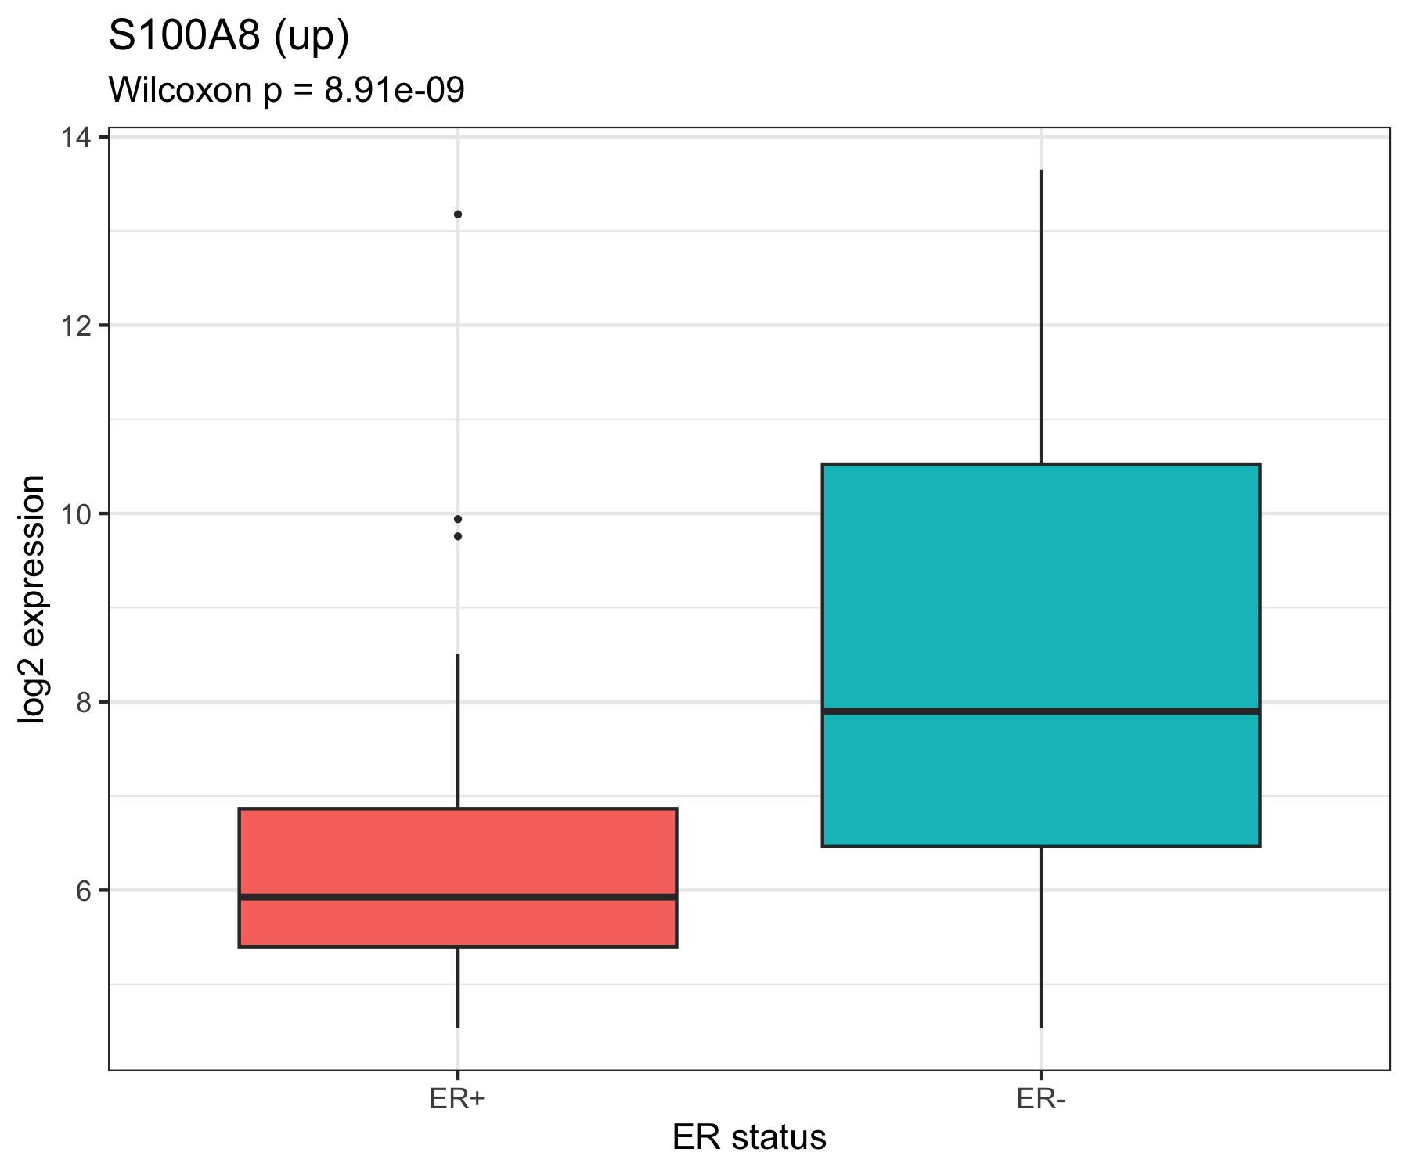
Diferansiyel Gen İfadesi
limma · ER− vs ER+ · adj.P < 0.05 & |logFC| > 1
ESR1 (ER+↑)
S100A8 (ER−↑)
46 Anlamlı Gen
Volcano plot
14 ↑ Up (ER−'de yüksek):
S100A8 · S100A9 · GABRP · PROM1
32 ↓ Down (ER+'de yüksek):
ESR1 · NAT1 · TFF1 · SCUBE2 · CA12
Wilcoxon p-değeri boxplot başlıklarında
Top-50 DE heatmap
BLM3810 Biyoenformatiğe Giriş · GSE1456
6

Slide 7
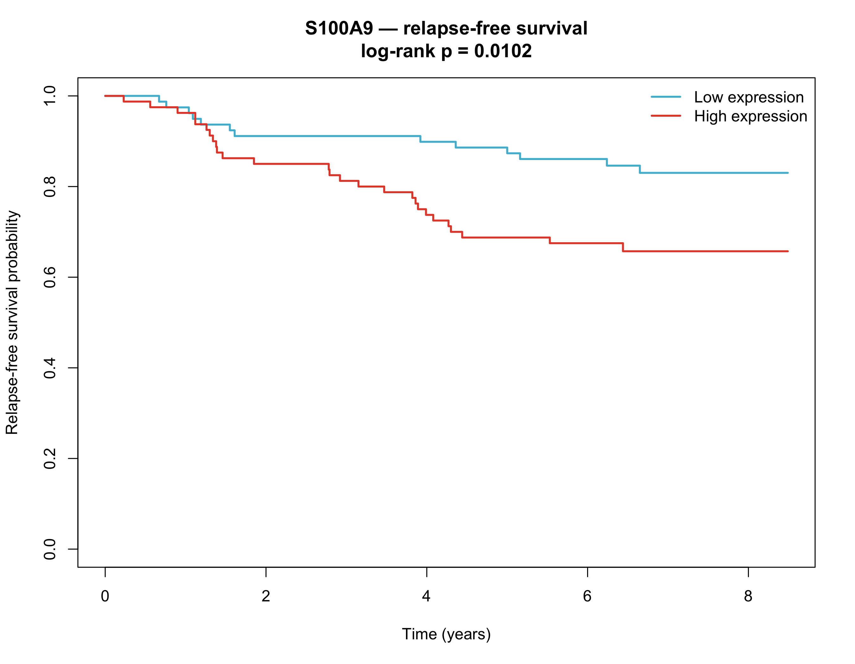
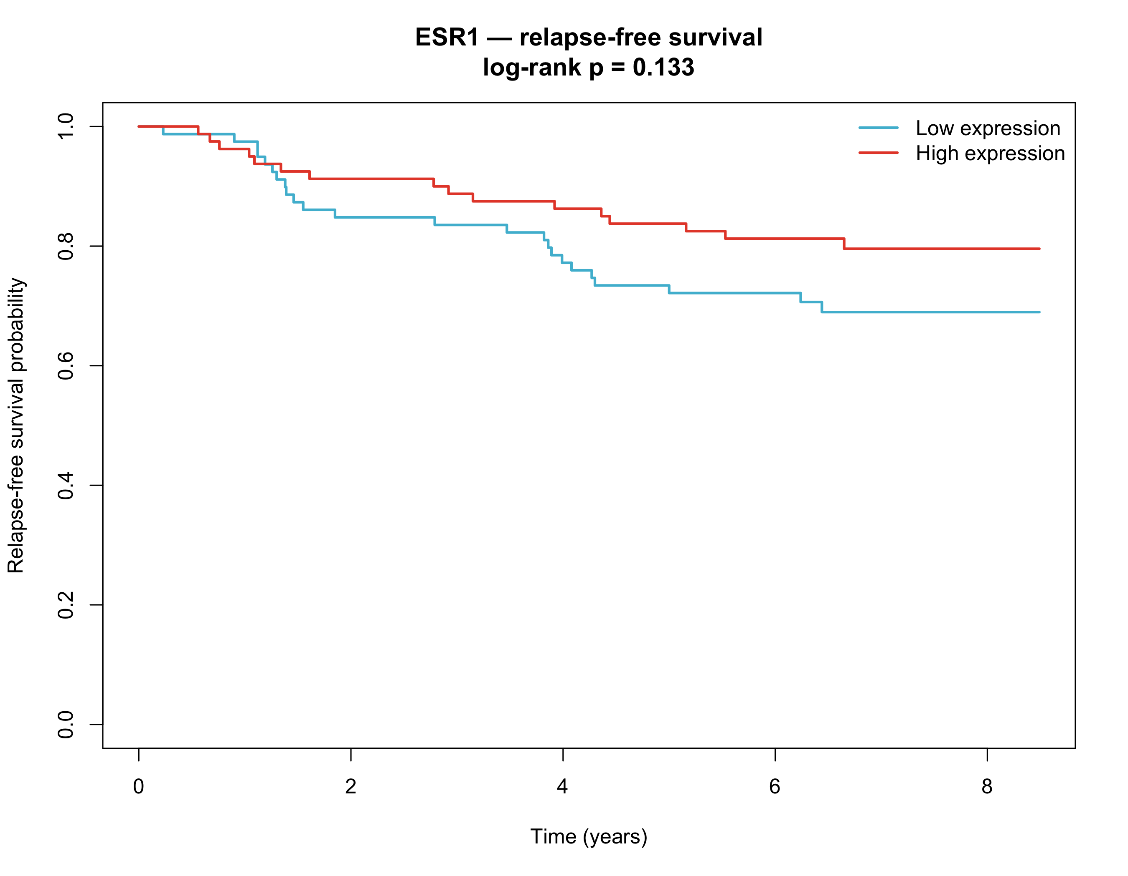
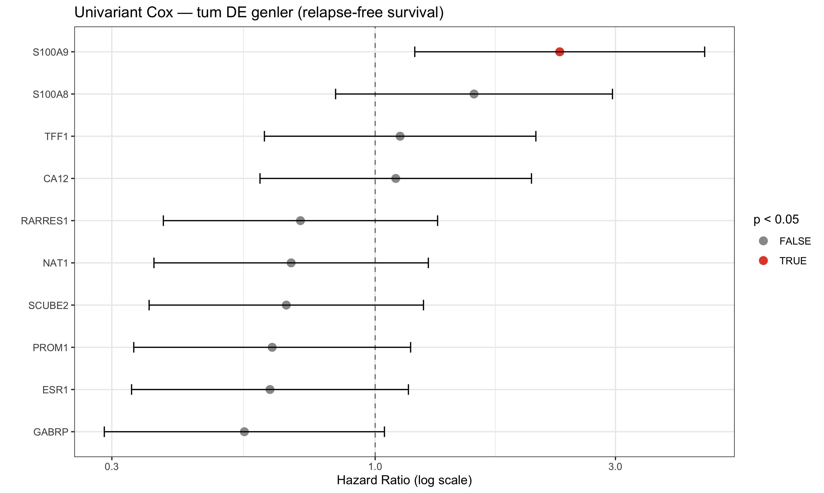
Survival Analizi ve Cox Regresyonu
10 gen · Kaplan–Meier · Univariant + Multivariable Cox
S100A9 KM (p = 0,013 ✱)
ESR1 KM
Univariant Cox — 10 gen
Gen
HR
95% CI
p
Yorum
S100A9 ✱
2,33
1,20–4,51
0,013
Tek anlamlı gen — yüksek ifade → 2,3× relaps riski
GABRP
0,55
0,29–1,04
0,067
Sınır düzeyinde — yorumlanmadı
Diğer 8
—
—
>0,10
Bu kohort boyutunda anlamlı prognostik etki yok
BLM3810 Biyoenformatiğe Giriş · GSE1456
7

Slide 8
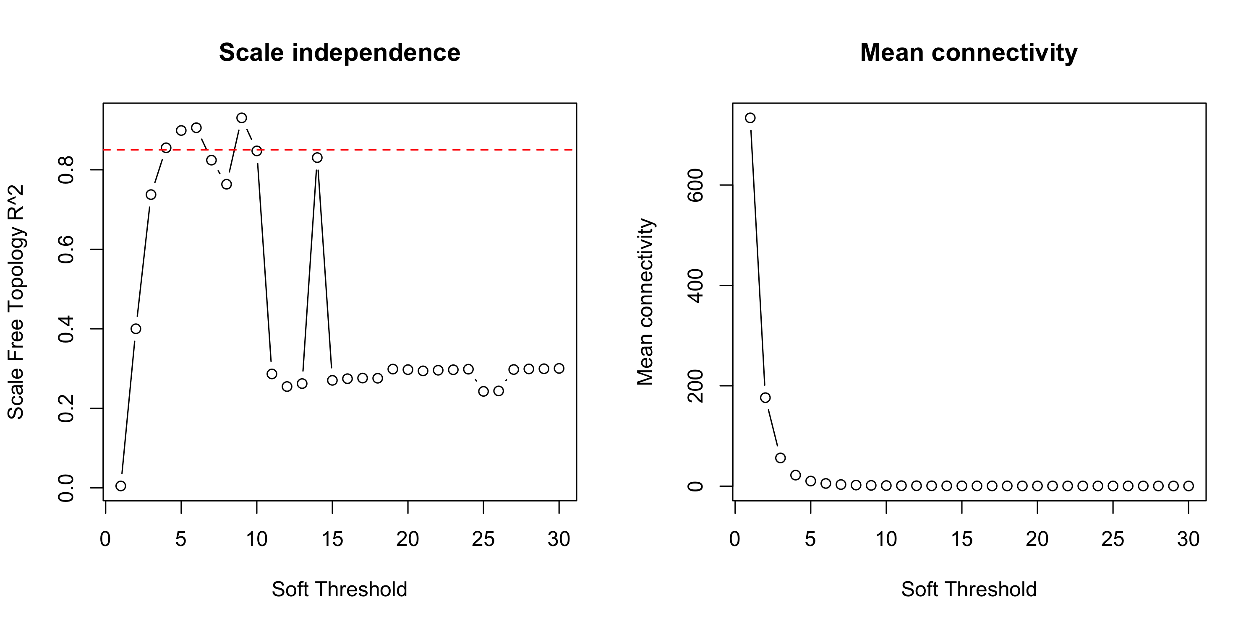
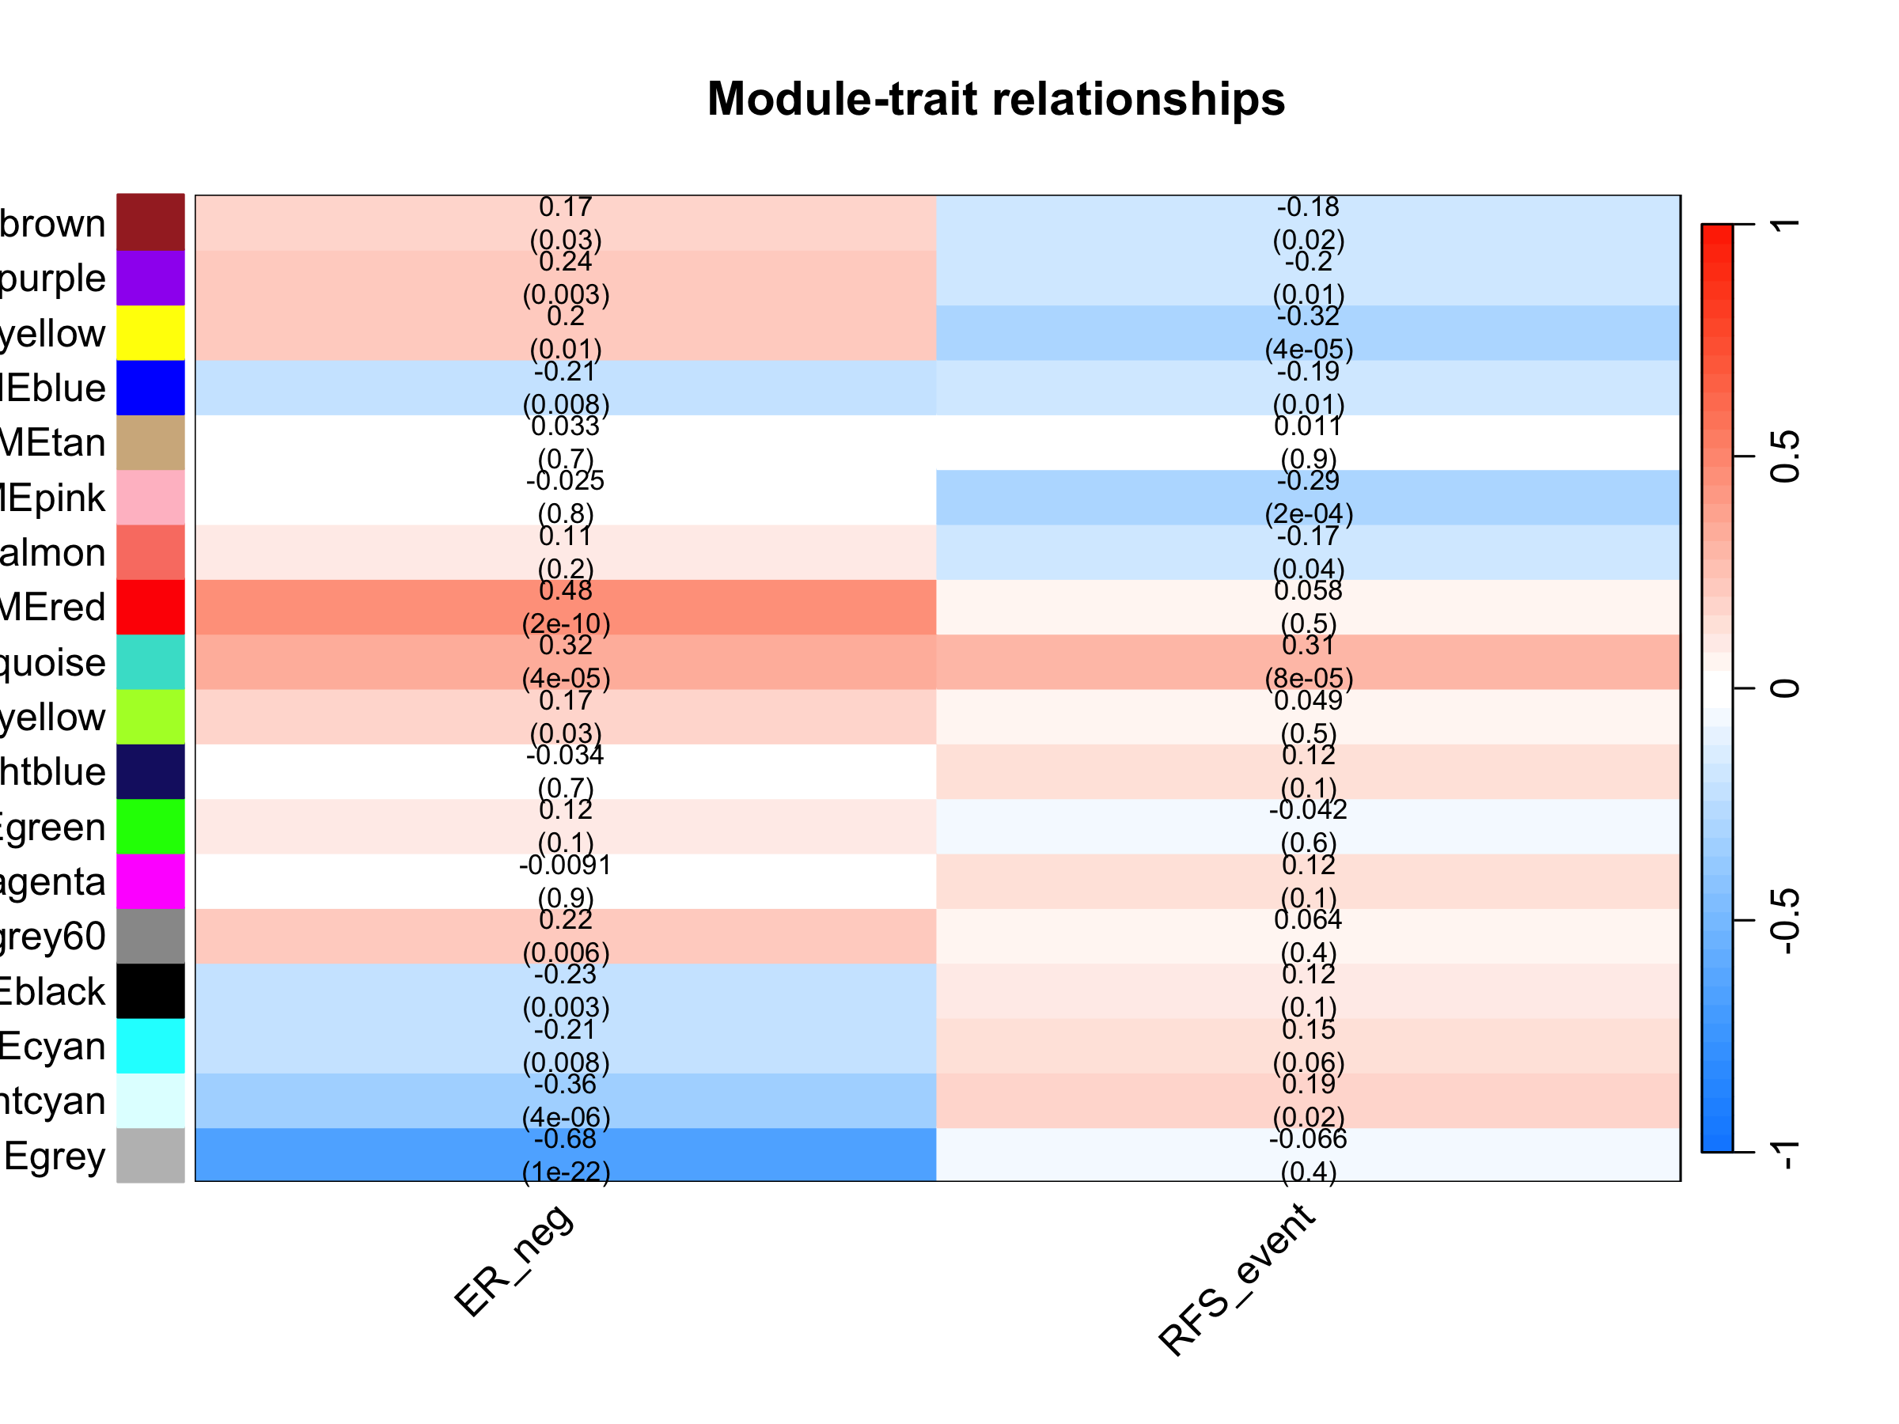
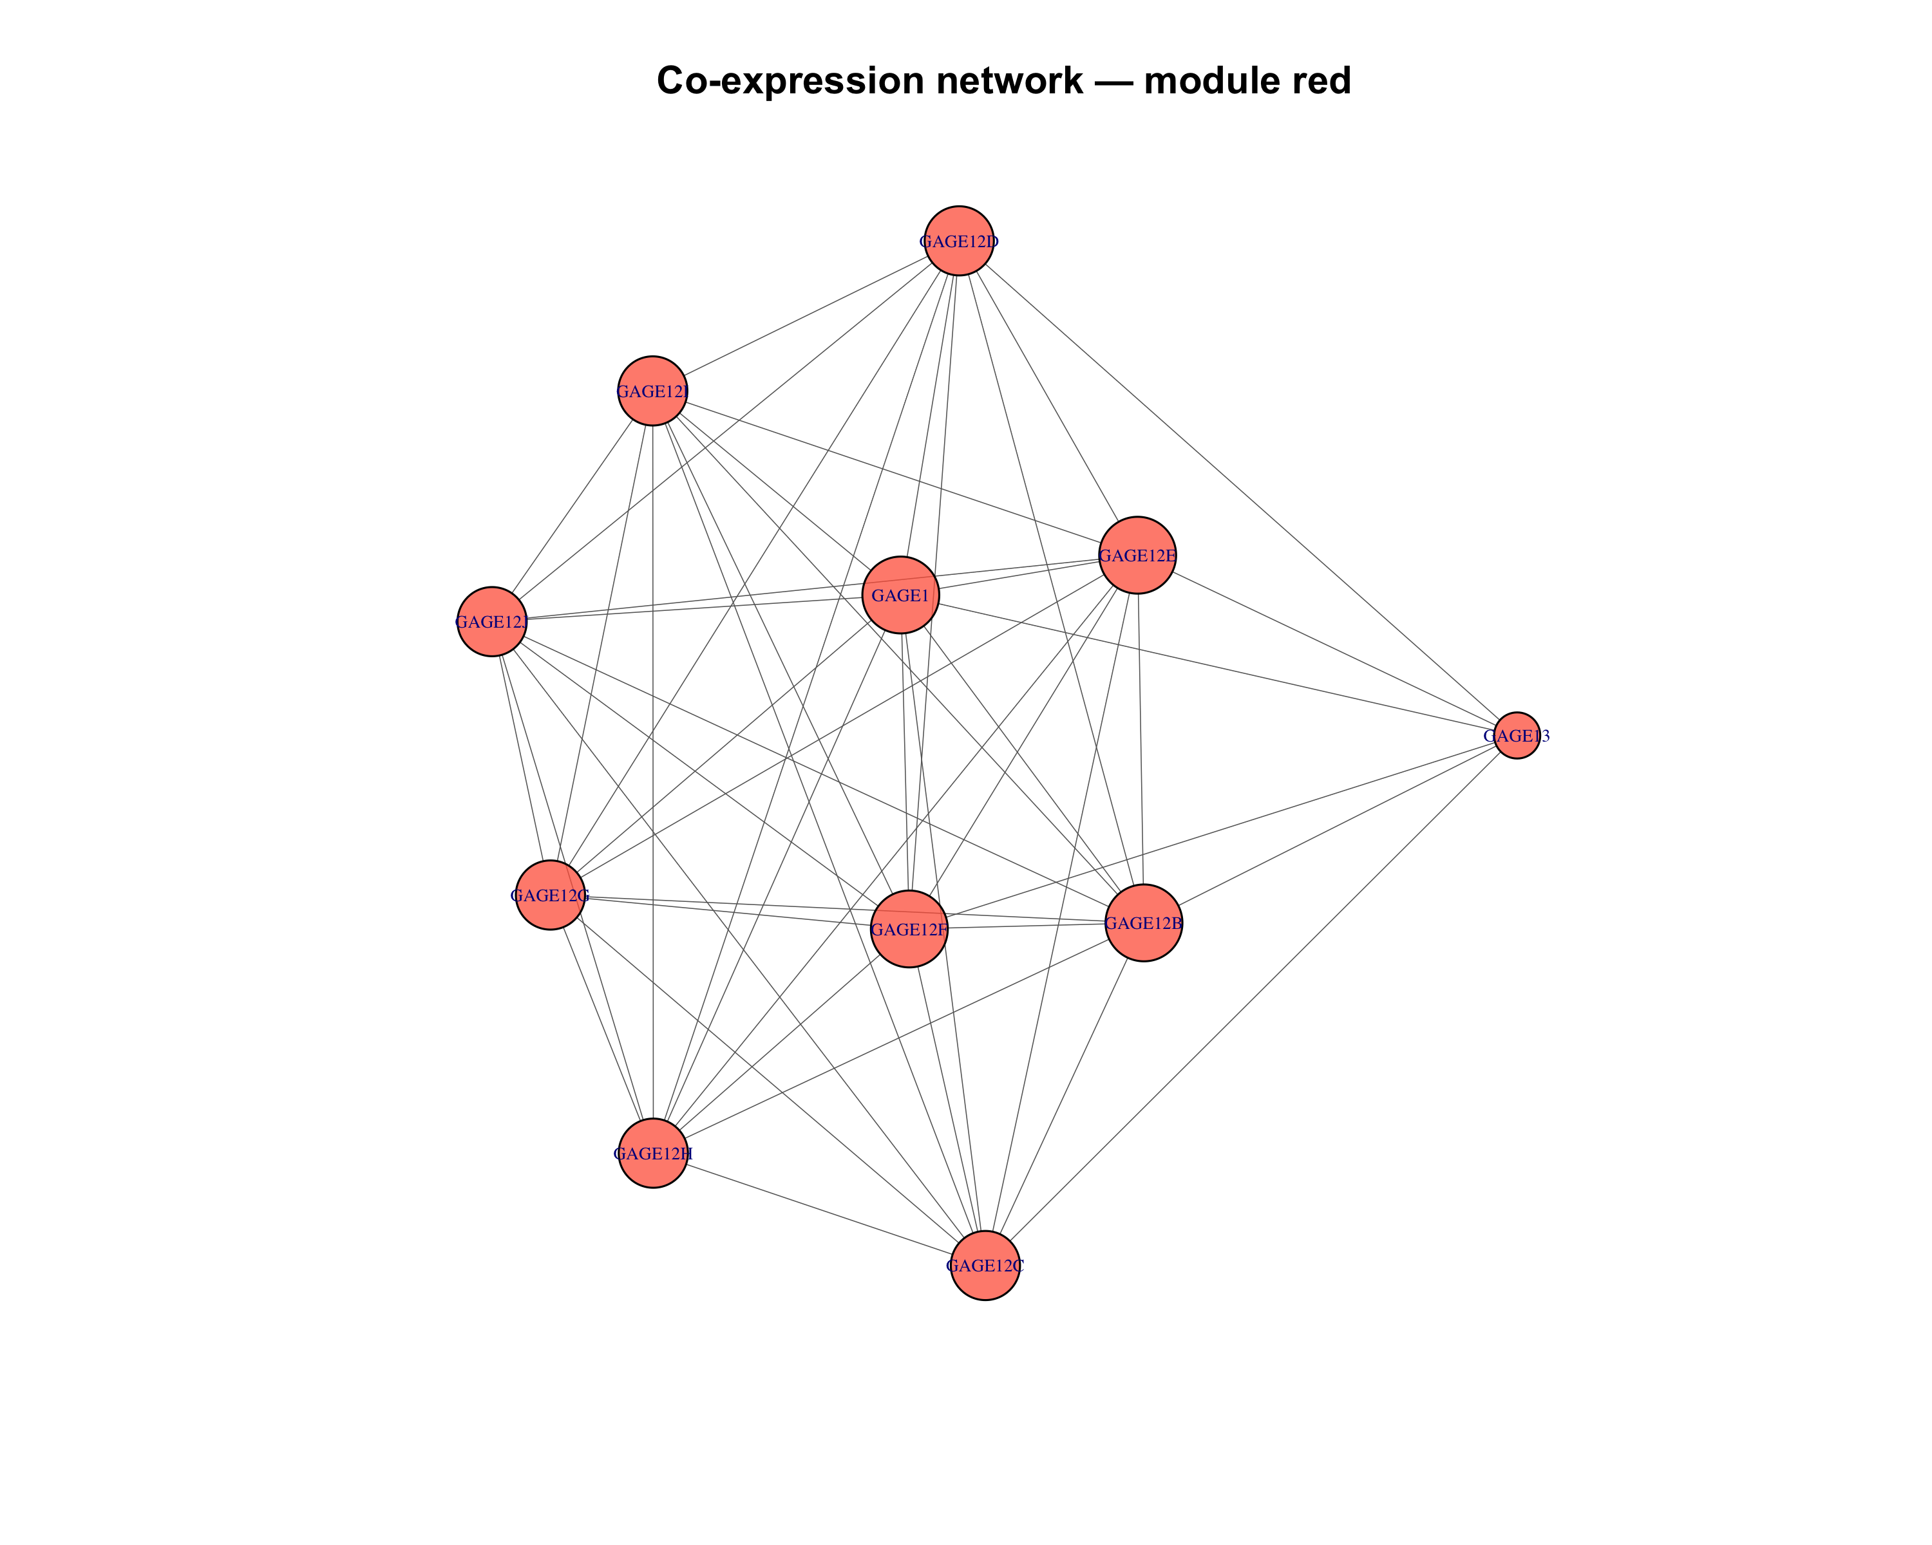
WGCNA — Gen Co-expression Ağları
Birlikte çalışan genlerin modüllere ayrılması
Soft threshold (power = 4)
Giriş: top-5000 HVG
17 renkli modül oluşturuldu
Her modülden 5 hub gen seçildi
(en yüksek kME skoru)
Red modülü: ER ile en güçlü
korelasyon → GO ve ML'de kullanıldı
Cytoscape CSV dosyaları üretildi
Modül–trait korelasyon haritası
Red modülü ağı (top-50 TOM kenarı)
BLM3810 Biyoenformatiğe Giriş · GSE1456
8

Slide 9
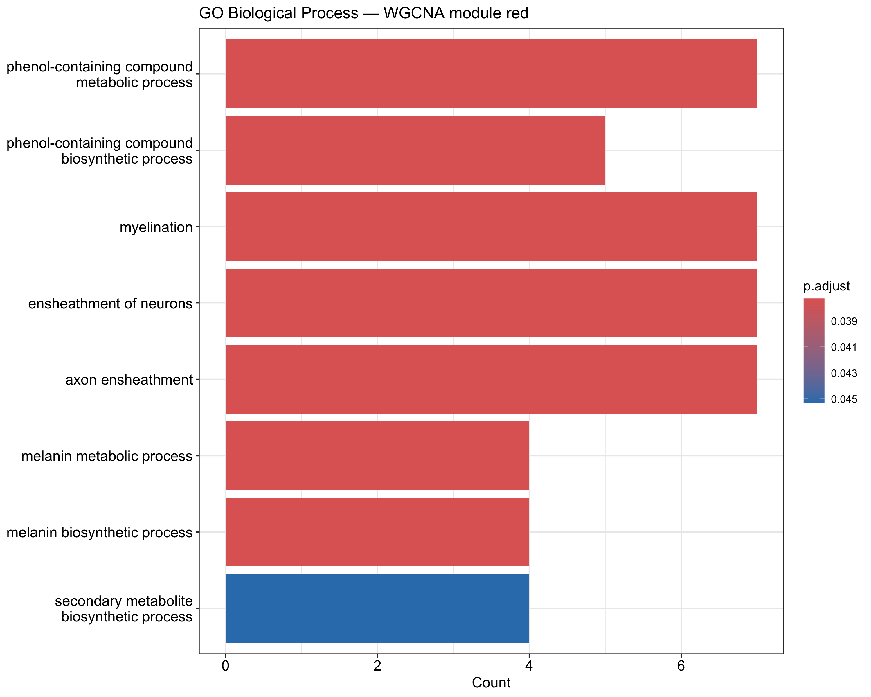
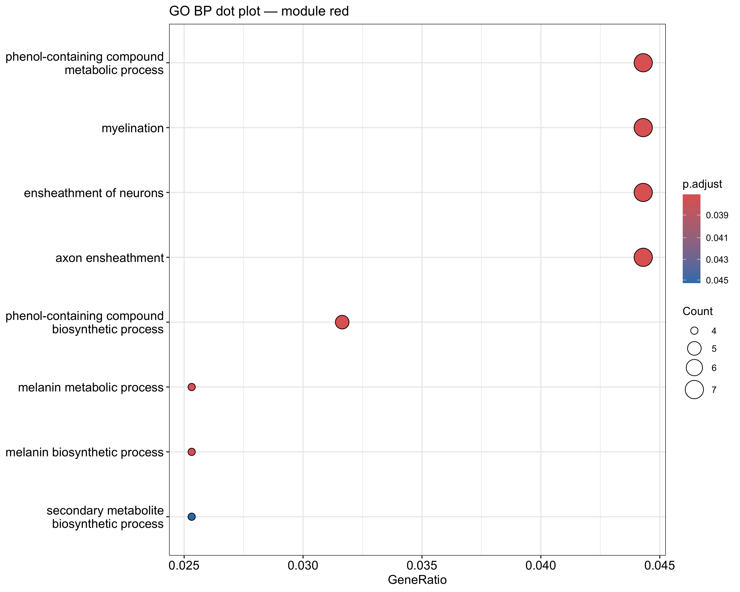
GO Enrichment Analizi
Red modülü · GO Biological Process · 8 anlamlı terim
GO barplot (p.adjust < 0,05)
GO dotplot
BLM3810 Biyoenformatiğe Giriş · GSE1456
9

Slide 10
Makine Öğrenmesi — Yöntem
3 Feature Setup × 3 Model × 5-Fold Cross Validation
Feature Setup'ları
Setup
Kullanılan Özellikler
Boyut
Setup-0
Top-3000 HVG (filtresiz referans)
3.000 gen
Setup-1
DGE (46 gen) + WGCNA hub (85 gen)
131 gen
Setup-2
VarianceThreshold + SelectKBest
100 gen
Sınıflandırma Modelleri
Model
Açıklama
Logistic Regression
Basit, hızlı, yorumlanabilir
Random Forest
100 karar ağacı — overfitting'e dayanıklı
SVC (RBF kernel)
Yüksek boyutlu veride etkili sınır belirleme
Değerlendirme: StratifiedKFold (5-fold) · StandardScaler · Metrikler: Accuracy · Precision · Recall · F1 · ROC (OOF) · Confusion matrix
BLM3810 Biyoenformatiğe Giriş · GSE1456
10

Slide 11
Makine Öğrenmesi — Performans Tablosu
5-Fold CV Ortalama ± Std
Setup
Model
Accuracy
Precision
Recall
F1
Setup-0
Logistic Reg.
0,793 ± 0,061
0,803 ± 0,063
0,858 ± 0,057
0,828 ± 0,045
Random Forest
0,843 ± 0,068
0,829 ± 0,082
0,935 ± 0,040
0,876 ± 0,046
SVC
0,837 ± 0,045
0,815 ± 0,048
0,935 ± 0,040
0,869 ± 0,032
Setup-1
Logistic Reg.
0,761 ± 0,080
0,775 ± 0,077
0,836 ± 0,092
0,801 ± 0,067
Random Forest
0,849 ± 0,053
0,846 ± 0,081
0,923 ± 0,066
0,878 ± 0,036
SVC
0,811 ± 0,084
0,805 ± 0,082
0,903 ± 0,079
0,848 ± 0,063
Setup-2 ★
Logistic Reg.
0,893 ± 0,033
0,898 ± 0,037
0,923 ± 0,076
0,908 ± 0,033
Random Forest
0,861 ± 0,066
0,883 ± 0,042
0,879 ± 0,113
0,877 ± 0,063
SVC
0,880 ± 0,061
0,890 ± 0,061
0,912 ± 0,083
0,898 ± 0,050
En yüksek: Setup-2 + Logistic Regression → Accuracy %89,3 · F1 %90,8
BLM3810 Biyoenformatiğe Giriş · GSE1456
11

Slide 12
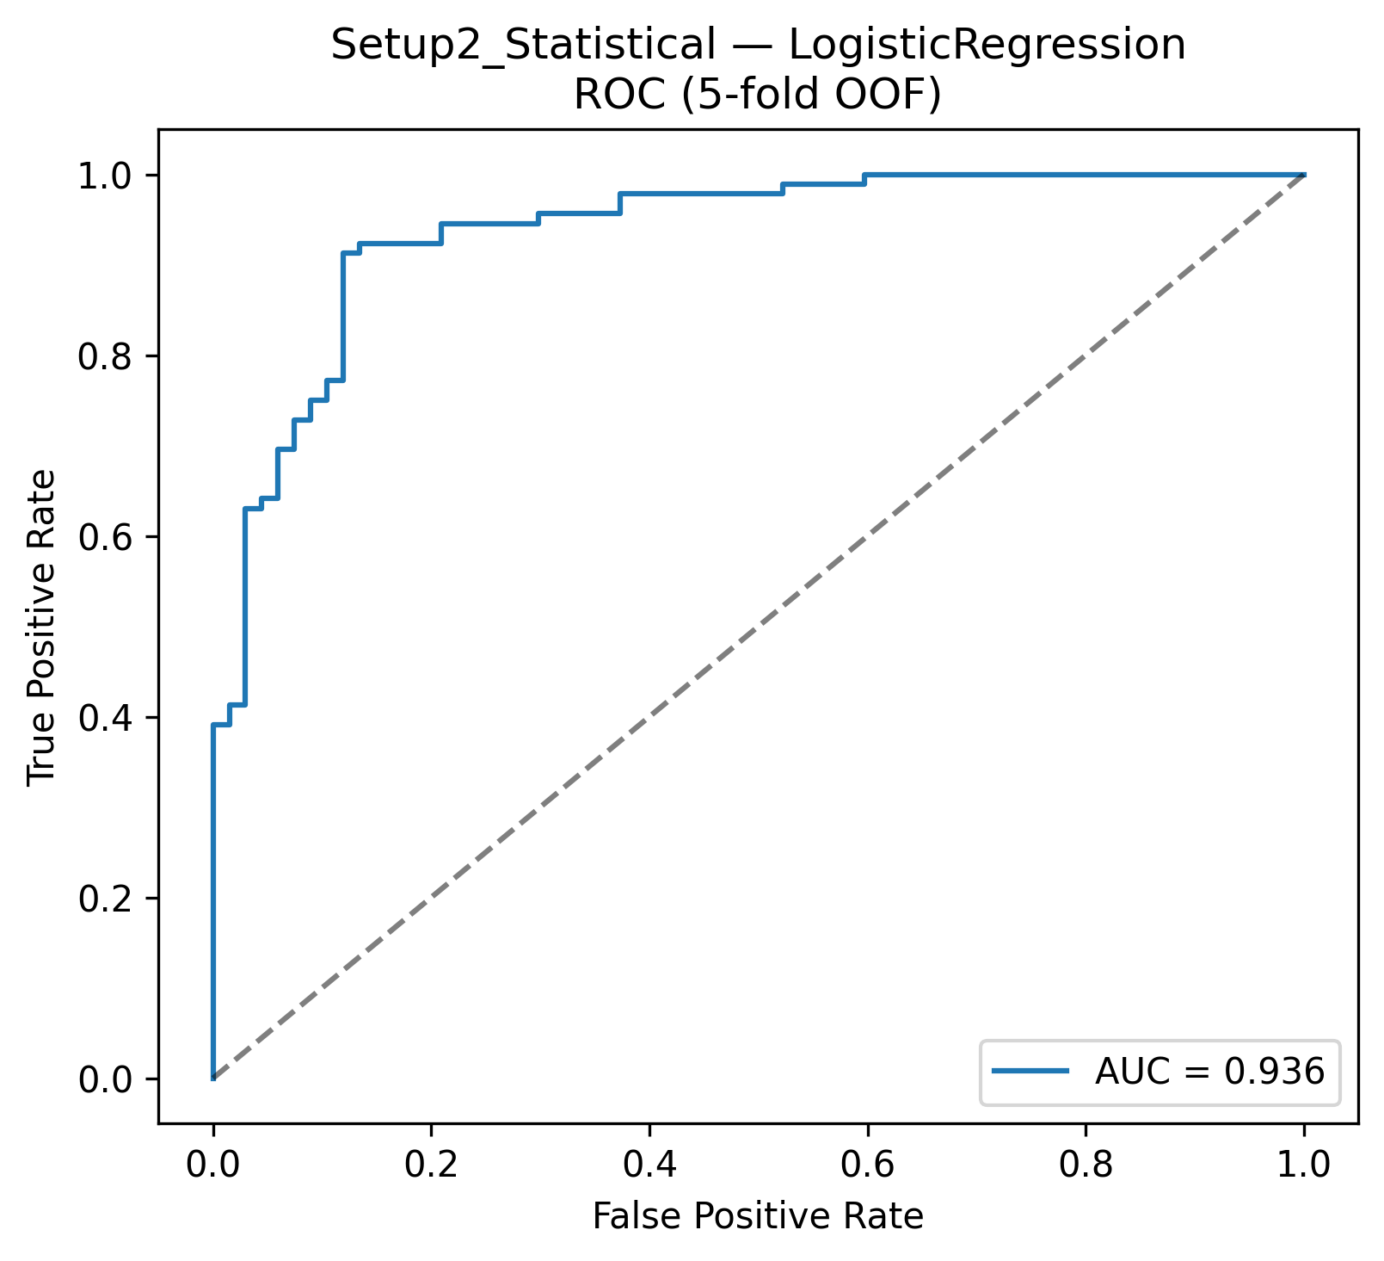
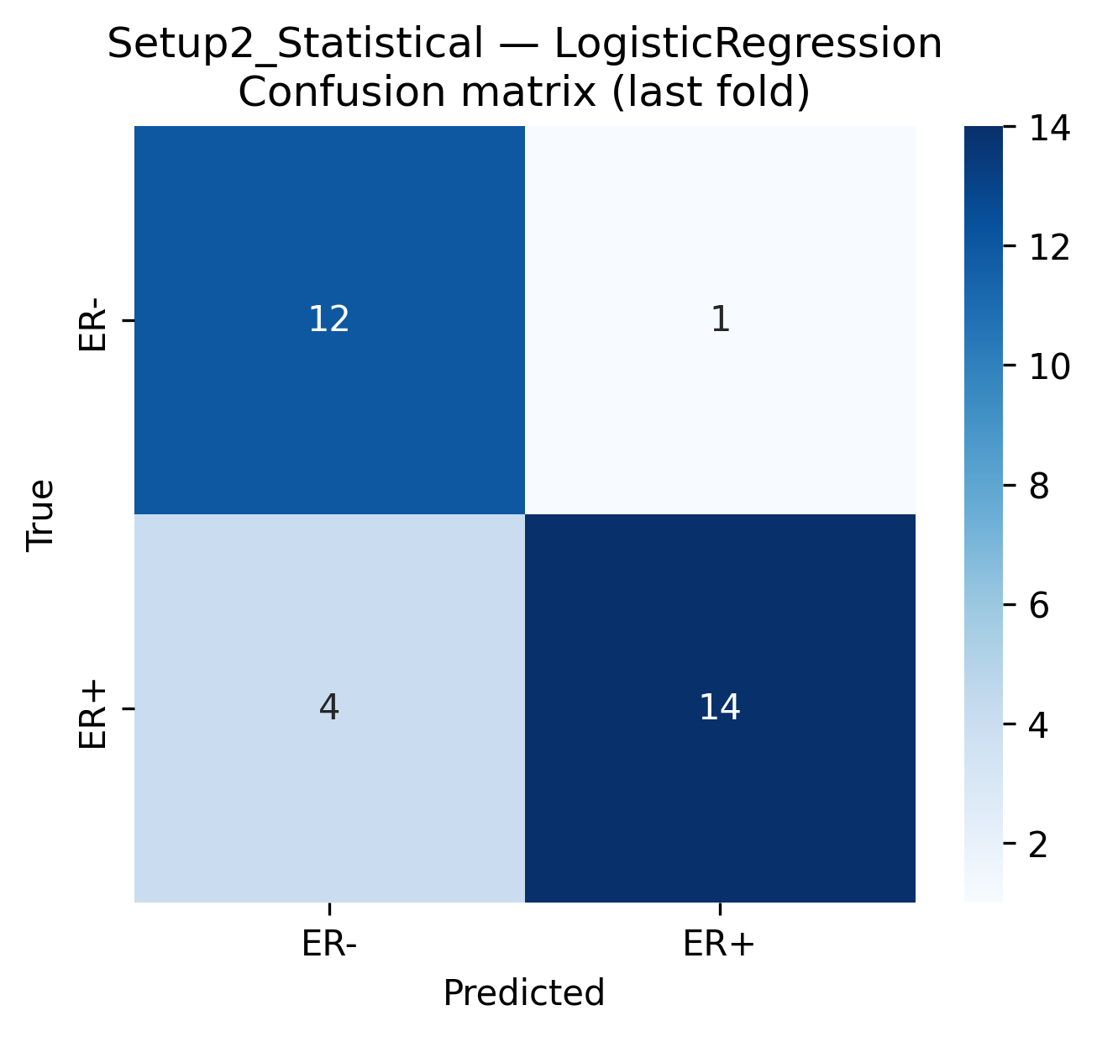
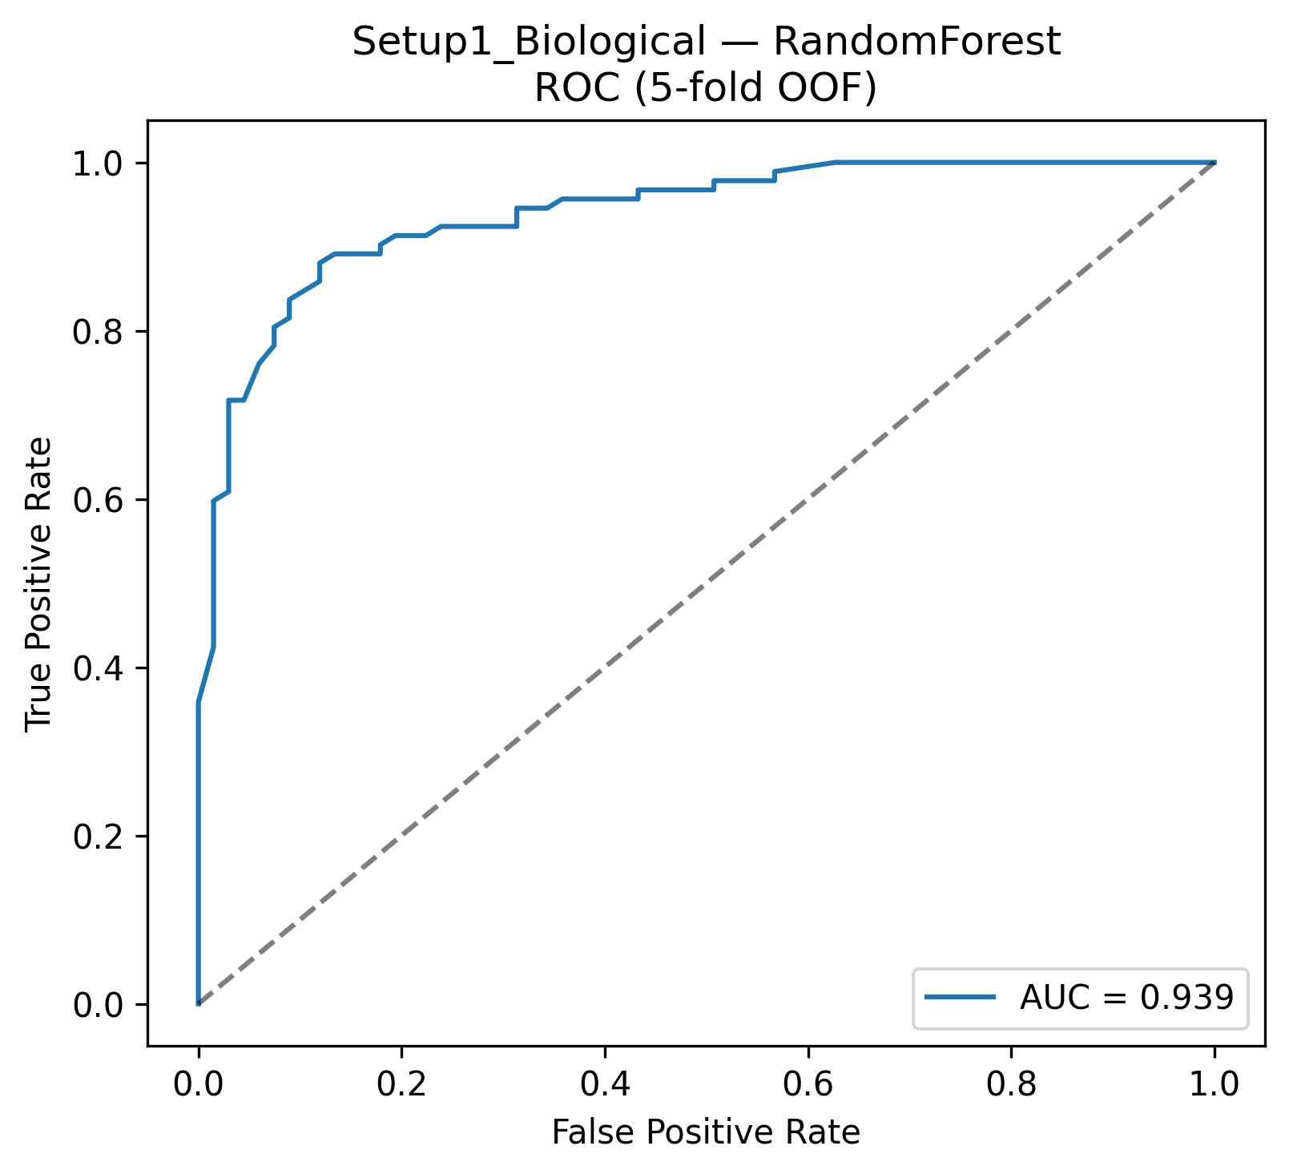
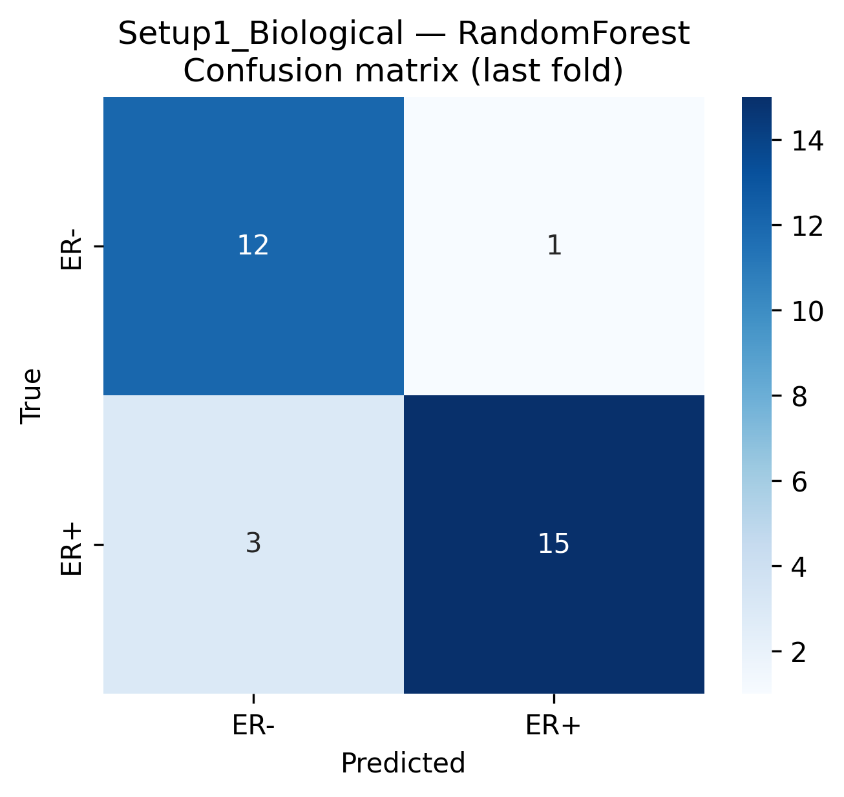
ROC Eğrileri ve Confusion Matrix
Setup-2 · Logistic Regression (en yüksek accuracy)
Setup-2 + LR → AUC ≈ 0,96 · Acc %89,3
En yüksek doğruluk ve tutarlılık (±0,033)
Setup-1 + RF → AUC ≈ 0,94 · Acc %84,9
131 biyolojik gen, 3000 gene yakın performans
Genel gözlem:
ER+ sınıfında daha az hata (Recall yüksek)
DGE + WGCNA genleri bilgi taşıyor
İstatistiksel seçim de güçlü tahmin veriyor
Setup-1 · Random Forest (biyolojik en iyi)
BLM3810 Biyoenformatiğe Giriş · GSE1456
12

Slide 13
Sonuçlar ve Tartışma
DGE
Survival & Cox
→ 46 anlamlı gen (adj.p < 0,05 · |logFC| > 1)
→ ESR1 ER+'de en yüksek → biyoloji ile uyumlu
→ S100A8/S100A9 ER−'de yüksek → bazal program
→ S100A9: tek istatistiksel anlamlı prognostik gen
→ HR = 2,33 → yüksek ifade, 2,3× relaps riski
→ Multivariable Cox: gen + ER durumu + grade
WGCNA & GO
Makine Öğrenmesi
→ 17 modül — red modülü ER ile en güçlü ilişkili
→ Modül başına 5 hub gen (kME skoru)
→ GO: melanin/nöral farklılaşma → luminal ER+
→ Setup-2 + LR: %89,3 — en yüksek doğruluk
→ Setup-1 + RF: %84,9 — 131 biyolojik gen
→ Biyolojik genler ≈ 3000 gene yakın performans
BLM3810 Biyoenformatiğe Giriş · GSE1456
13

Slide 14
Teşekkürler
Sorularınız için hazırız.
Ata Baş — 23011091 Yusuf Emir Altınkaynak — 22011057
Kaynak:
Pawitan et al. (2005) Nature ·
Ritchie et al. (2015) NAR ·
Langfelder & Horvath (2008) BMC Bioinf. ·
Yu et al. (2012) OMICS ·
NCBI GEO GSE1456
BLM3810 Biyoenformatiğe Giriş · Yıldız Teknik Üniversitesi · Mayıs 2026

